Slide 1

Предмет
социально-экономической
географии
мира, ее роль в формировании
географической культуры.
Источники знаний.
Особенности структуры курса
Урок географии в 10 классе.
Автор: Карезина Нина Валентиновна, учитель
географии МОУ СОШ №5 города Светлого Калининградской области

Slide 2
Понятие «география»
География (от греч. geo — «земля» — и grapho — «пишу») — наука, изучающая
географическую оболочку Земли, её структуру и динамику,
взаимодействие и распределение в пространстве её отдельных компонентов.
Основные цели —
географическое обоснование путей рациональной территориальной организации общества и природопользования,
создание основ стратегии экологически безопасного развития общества.
Важнейший предмет изучения географии — процессы
взаимодействия человека и природы,
закономерности размещения и взаимодействия компонентов географической среды и их сочетаний на локальном, региональном, национальном (государственном), континентальном, океаническом и глобальном уровнях.

Slide 3
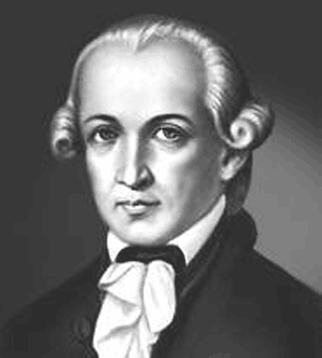
Место географии в системе наук по И. Канту
Иммануил Кант
(1724-1804),
известный нам как
великий
немецкий философ,
в течение 40 лет
Преподавал
физическую географию
в университете
г. Кенигсберга

Slide 4
Для обоснования существования географии как самостоятельной дисциплины и определения ее места в системе наук И.Кант предложил такую классификацию:
Науки
Существенные,
предметные
Временные,
хронологические
Пространственные,
хронологические
математика
история
география
физика

Slide 5
Кроме того, саму географию
Иммануил Кант разделил на:
физическую,
коммерческую (экономическая),
географию нравов (культурная география) и
политическую географию.
Таким образом, были сформированы основные направления географической науки существующие и сегодня.

Slide 6
Структура современной географии
Естественнонаучный блок:
Общая физическая география
Ландшафтоведение
Климатология
И др.
Природно-общественный блок:
Геоэкология
География природных ресурсов,
Историческая география
Рекреационная география
И др.
Социально-экономический блок:
Общая социально-экономическая география
География промышленности
География сельского хозяйства
География транспорта
География населения
Страноведение
Политическая география
И др.

Slide 7
Социально-экономическая география
Изучает территориальную организацию общества в различных странах, районах, местностях.
Подразделяется на: а)экономическую географию, б) социальную географию и особую ветвь — в) географию населения.
Социально-экономическая география составляет основное ядро общественной географии
Общественная география - совокупность всех географических научных дисциплин и направлений, занимающихся исследованием общественных явлений.

Slide 8
К важнейшим задачам географии относятся:
Выявление точного местоположения объектов различной природы,
Выявление закономерностей размещения,
Изучение взаимодействия человека с природной средой,
Районирование, предполагающее выделение участков земной поверхности, которые по своим природным или экономическим особенностям отличаются от окружающей территории.

Slide 9
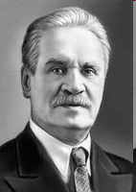
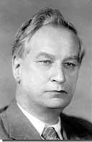
Познакомьтесь самостоятельно с работами этих выдающихся учёных-географов
Баранский Николай Николаевич
Витвер Иван
Александрович

Slide 10
описательный
сравнительный
Картографический
Методы в географии
геоинформационный
статистический
моделирование

